Slide 1
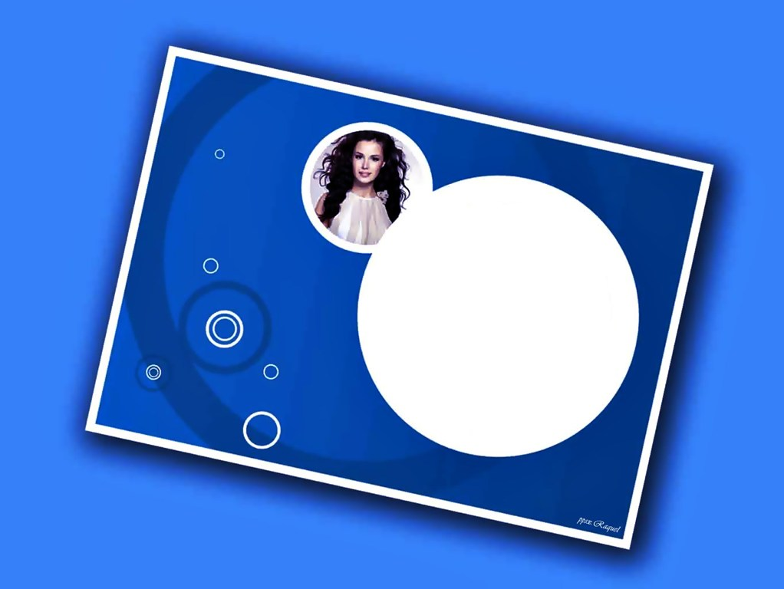


Esta es una creación de Raquel

Slide 2

Ya me reí hasta que me dolió la panza

Slide 3
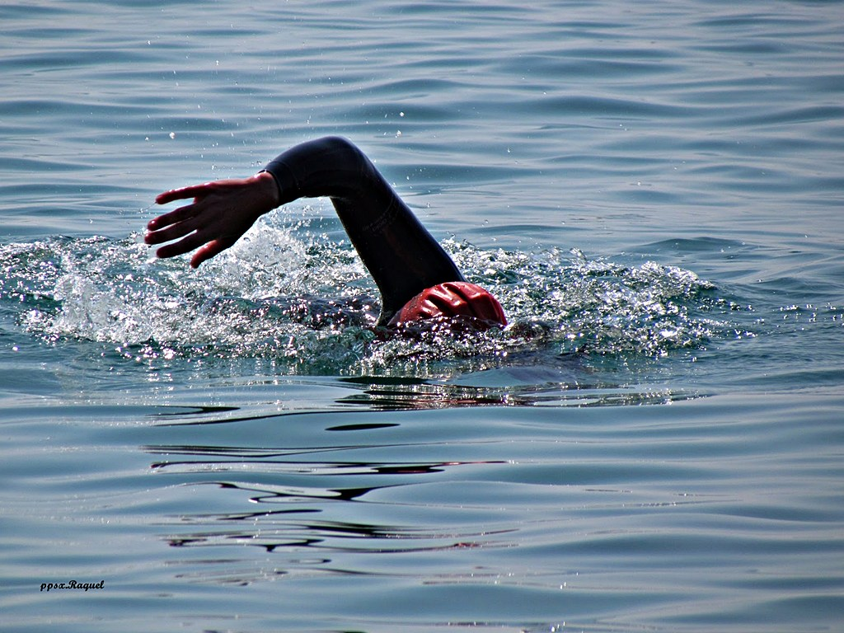
Ya nadé hasta perder el aliento

Slide 4
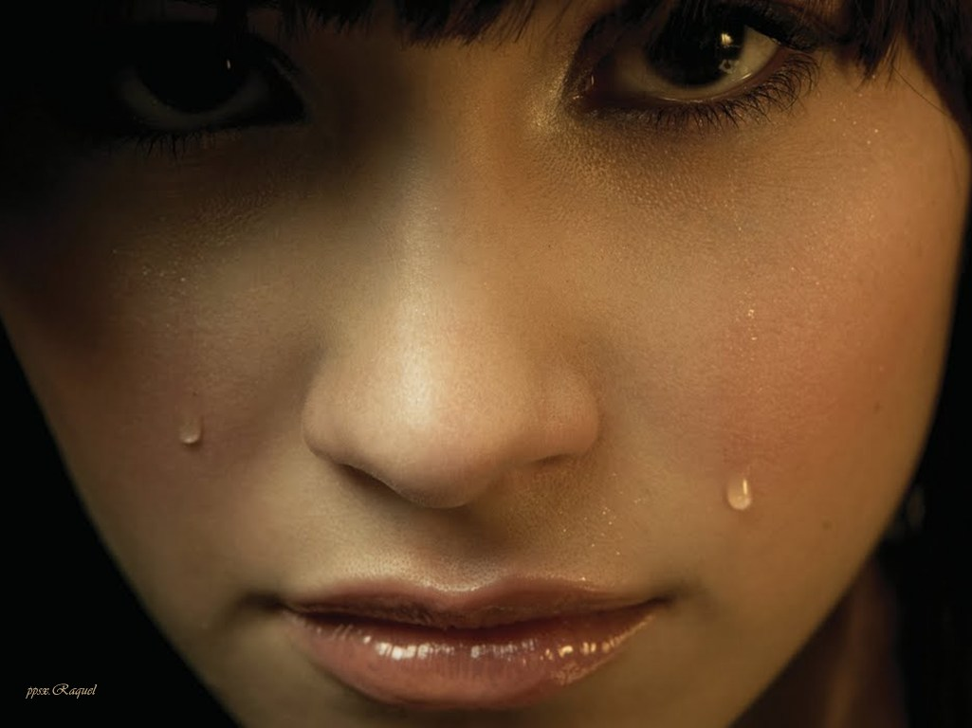
Ya lloré hasta dormirme
y desperté con el rostro desfigurado

Slide 5
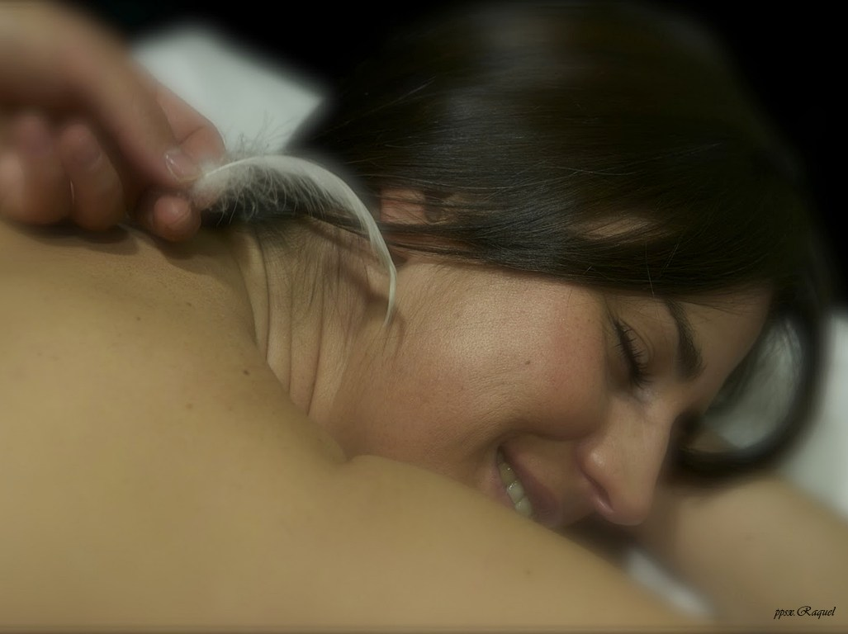
Ya le hice cosquillas a mi hermana
sólo para que parase de llorar

Slide 6
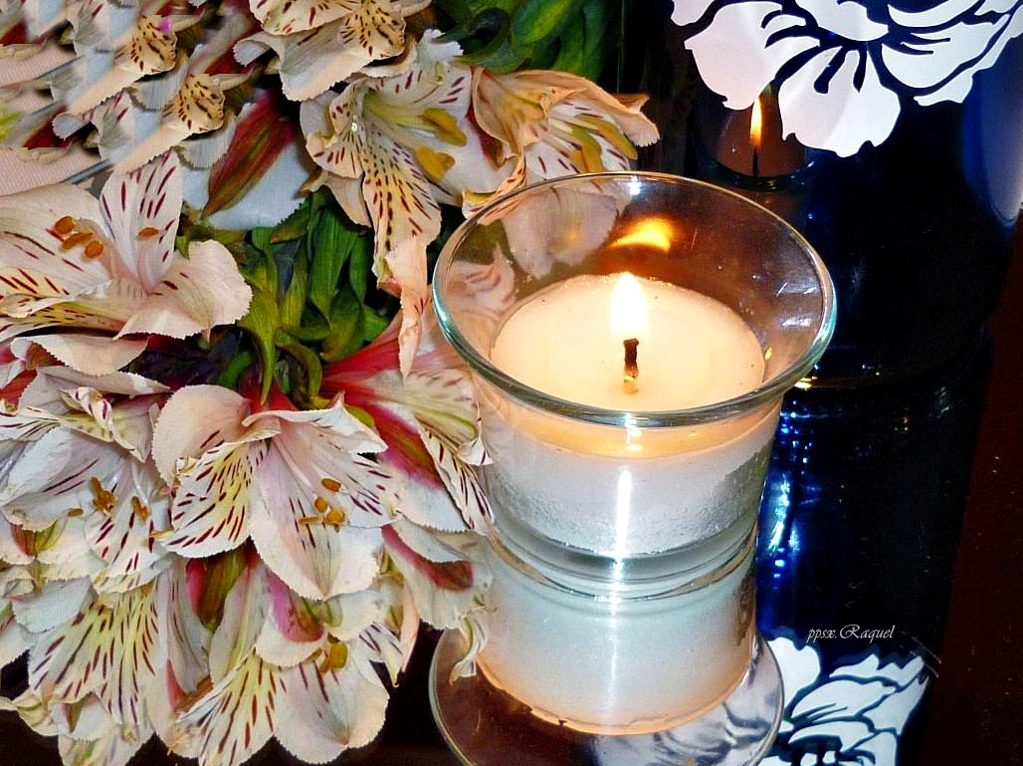
ya me quemé jugando con una vela

Slide 7
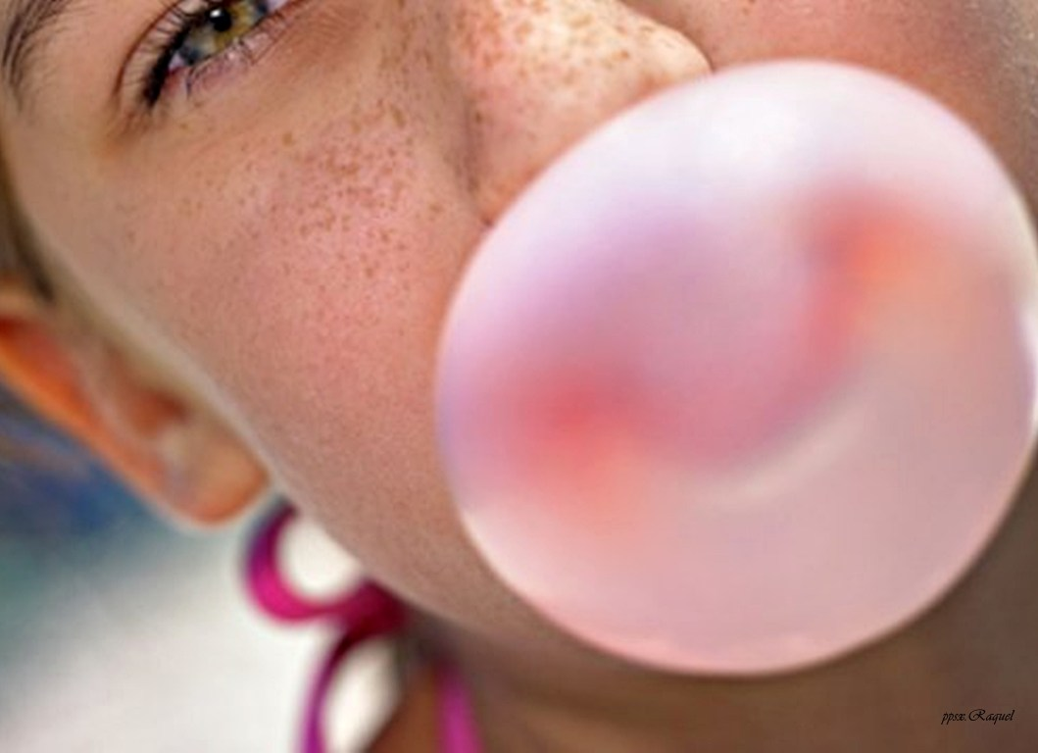
Ya hice globos con el chicle y me ensucié toda la cara

Slide 8
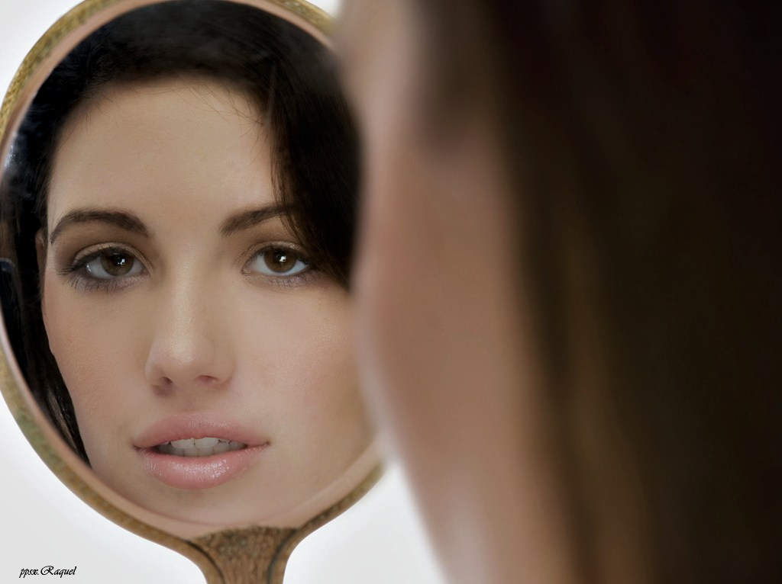
Ya conversé con
el espejo

Slide 9
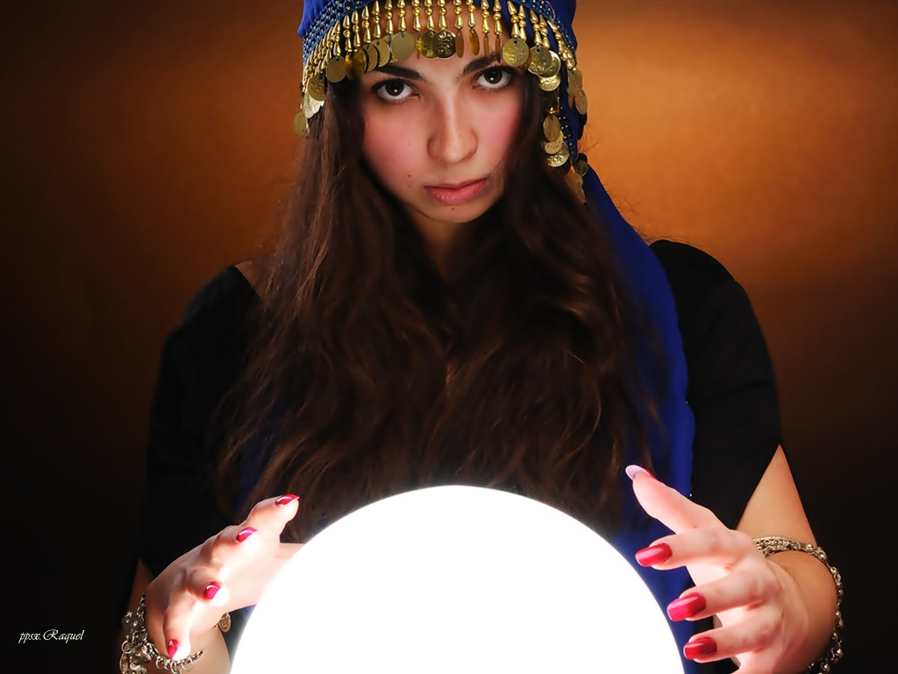
Y hasta bromeé
con ser bruja

Slide 10
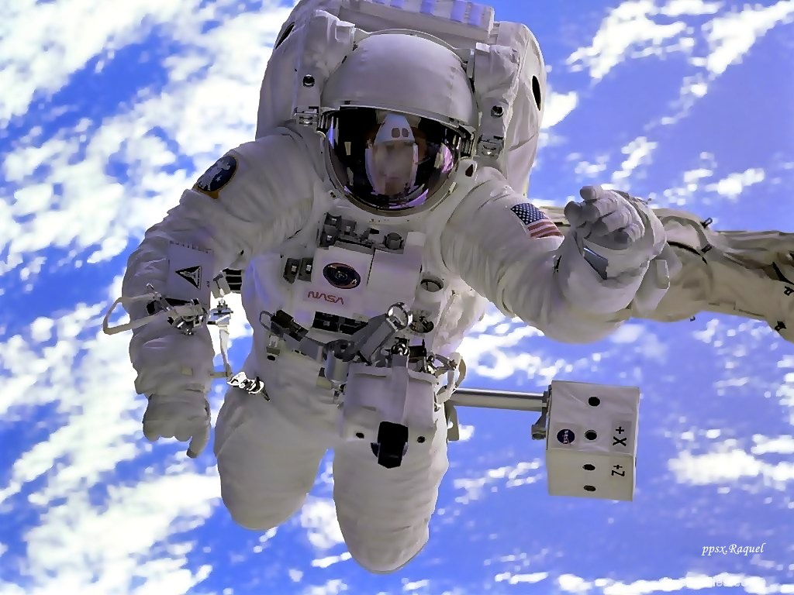
Ya quise ser
astronauta

Slide 11
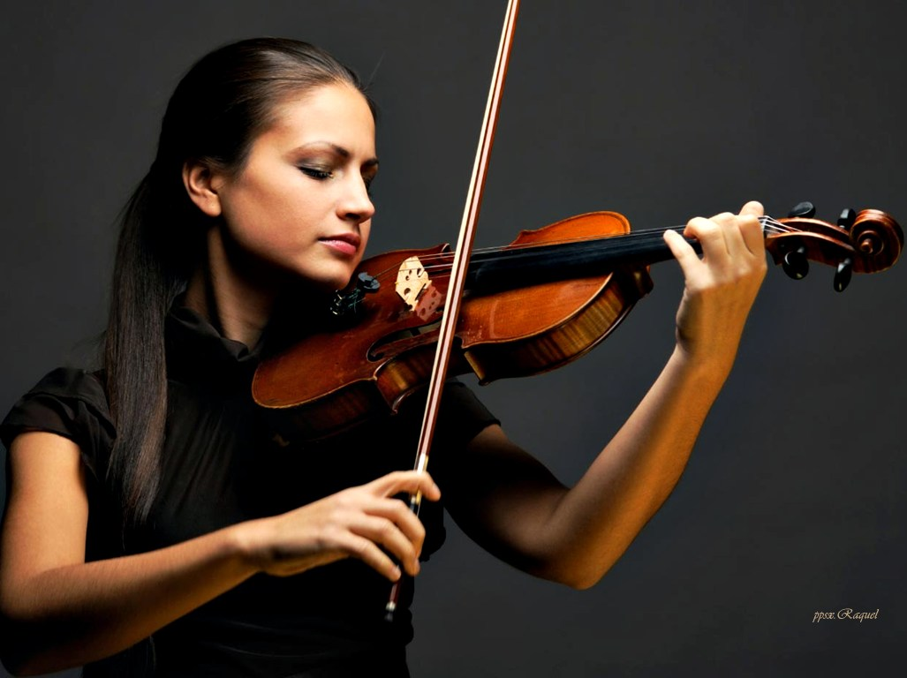
Quise ser violinista…

Slide 12
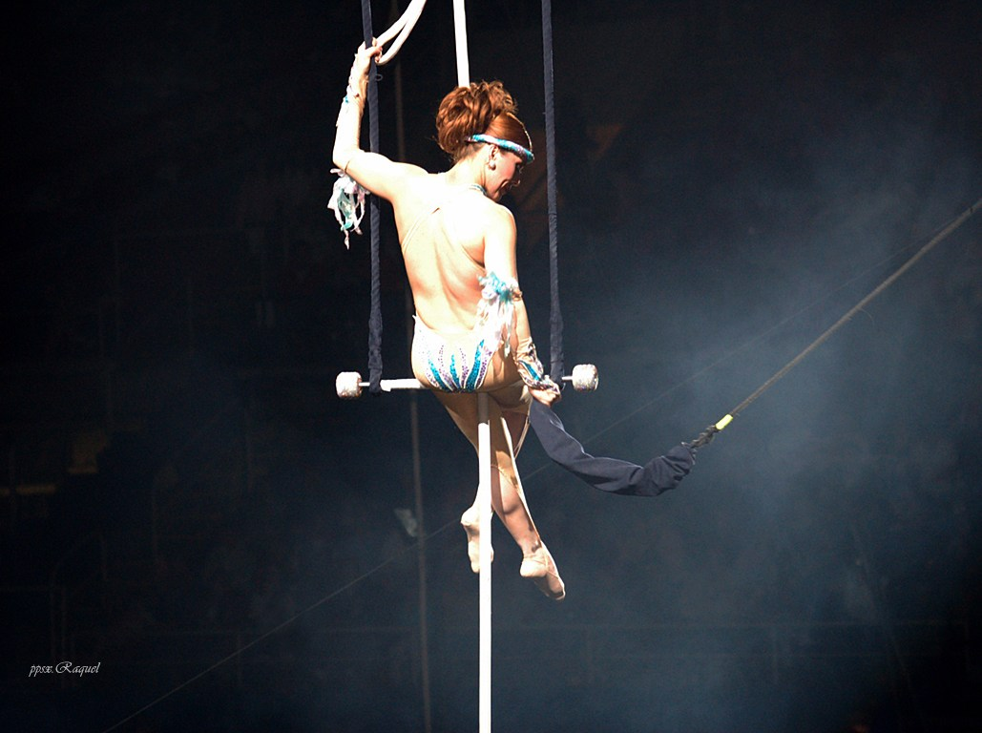
También trapecista

Slide 13
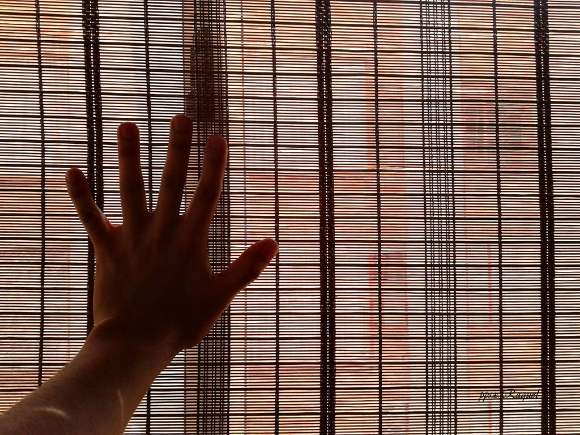
Ya me escondí detrás de la cortina
y dejé los pies afuera

Slide 14
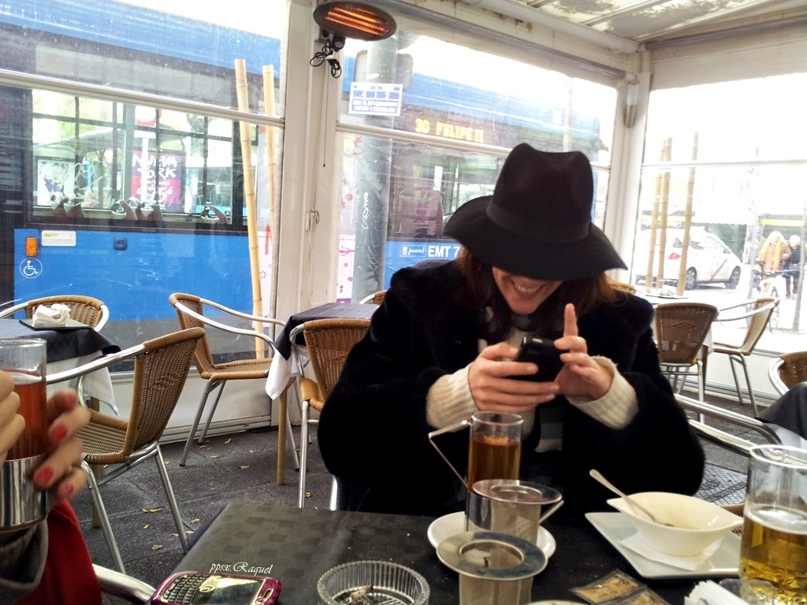
Ya hice bromas telefónicas

Slide 15
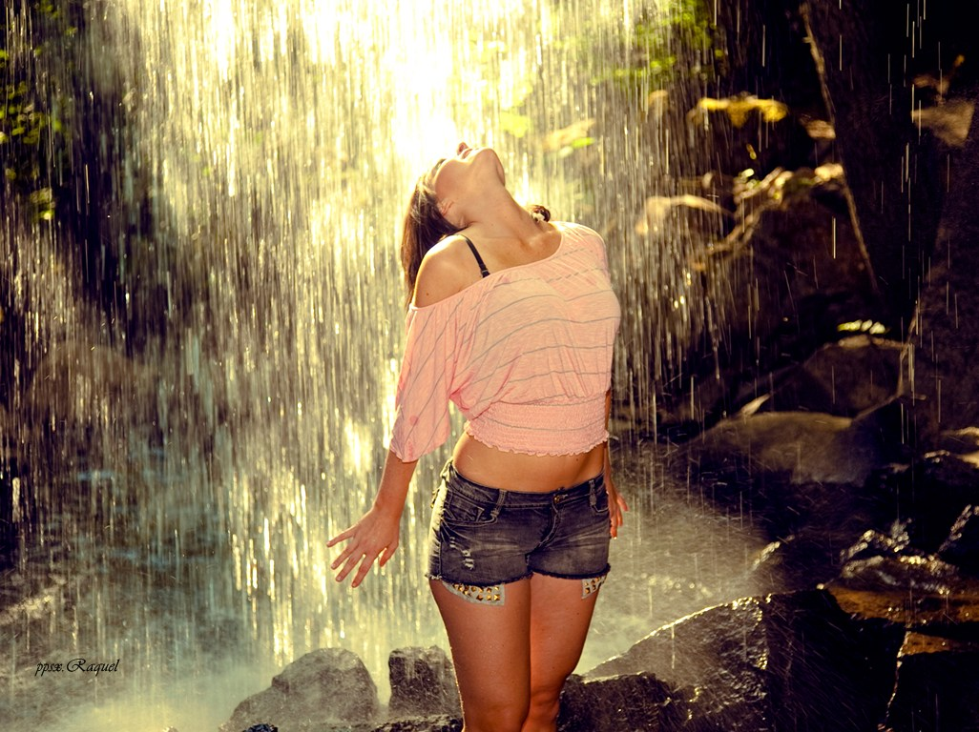
Ya me empapé bajo la lluvia

Slide 16
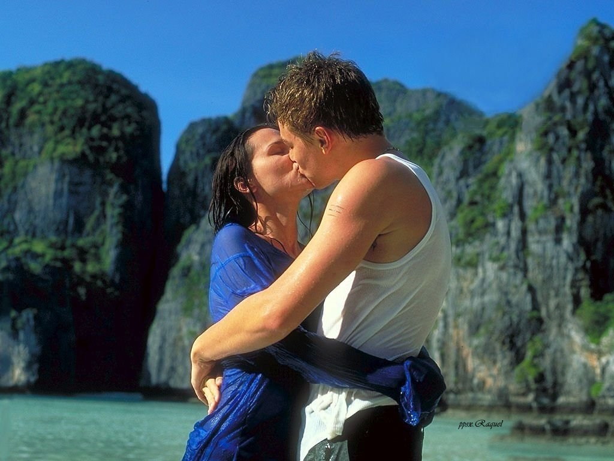
Ya robé un beso

Slide 17

Ya hice confesiones antes de dormir
en un cuarto oscuro a mi mejor amigo

Slide 18
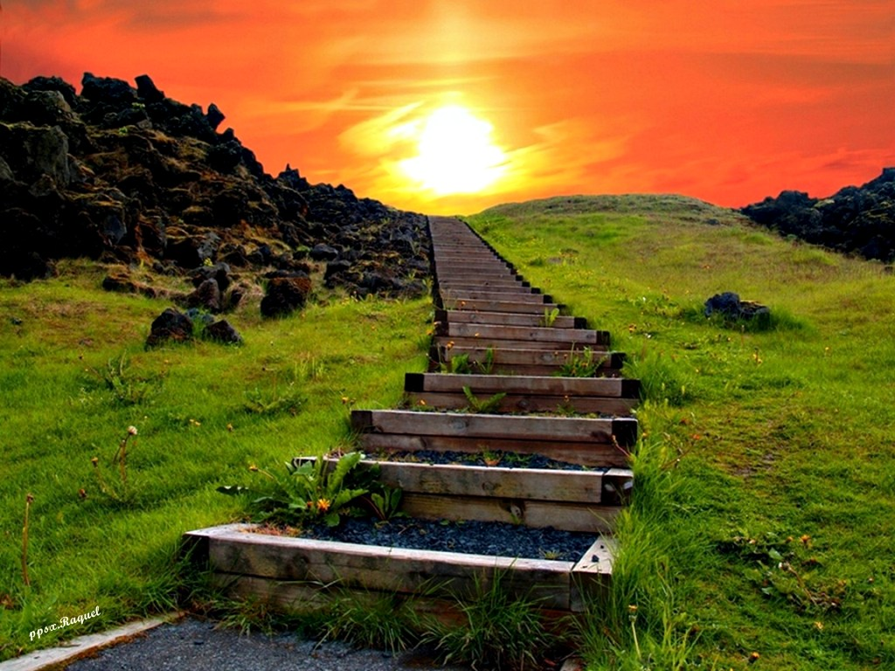
Ya confundí sentimientos,
tomé el atajo errado
y continúo andando por
Lo desconocido

Slide 19
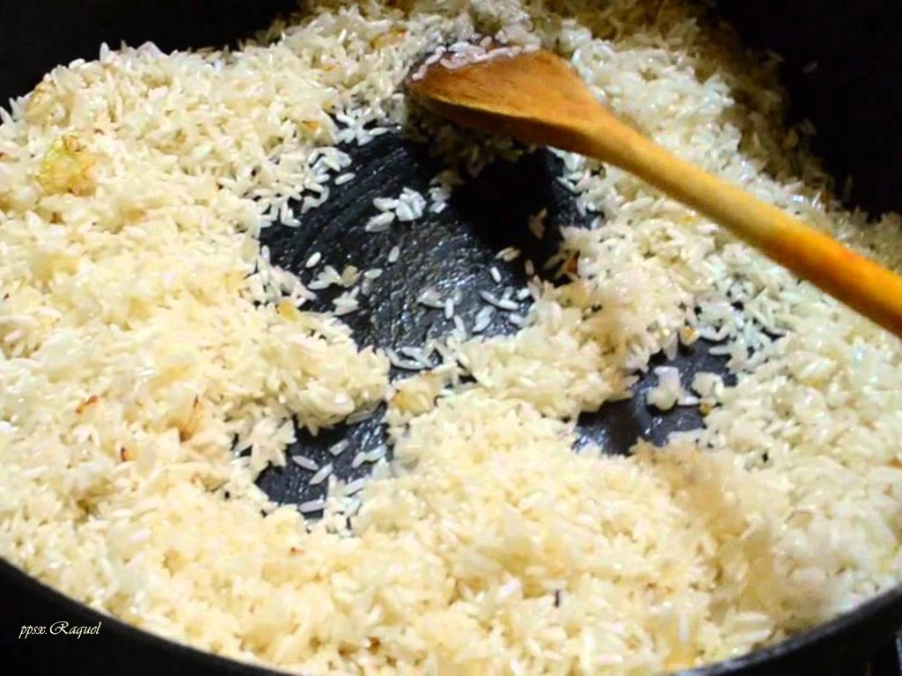
Ya raspé el fondo de la olla
de un guiso de arroz

Slide 20

Ya lloré oyendo música

Slide 21
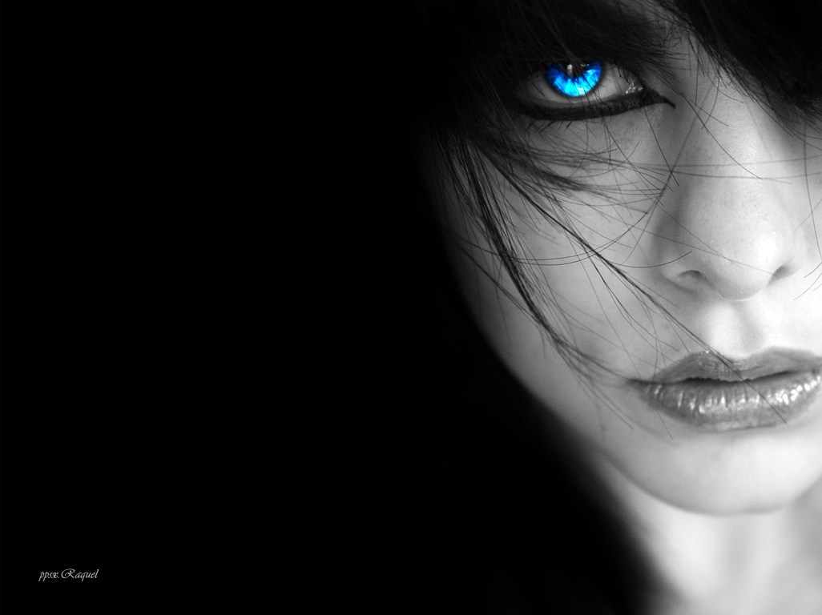
Ya intenté olvidar algunas personas , pero descubrí que esas son las más difíciles de olvidar

Slide 22

Ya subí escondida al tejado
para intentar agarrar las estrellas

Slide 23
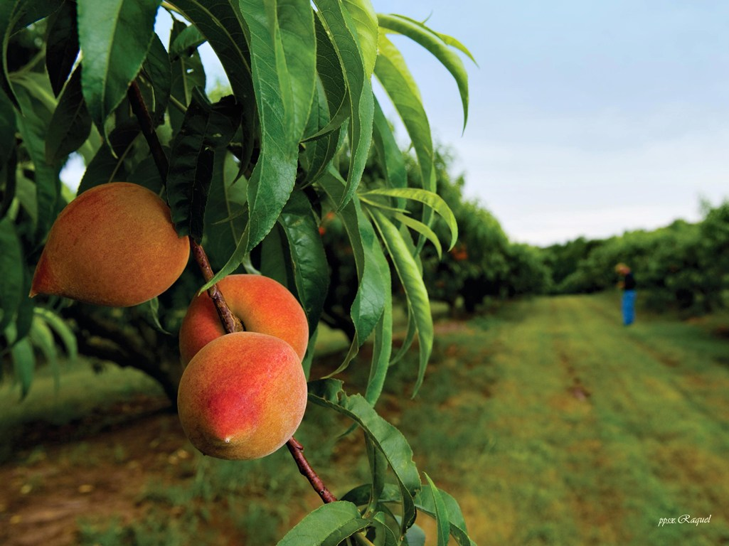
Ya subí a un árbol
A cortar la fruta

Slide 24

Conocí la muerte de cerca,y ahora ansío vivir cada día

Slide 25
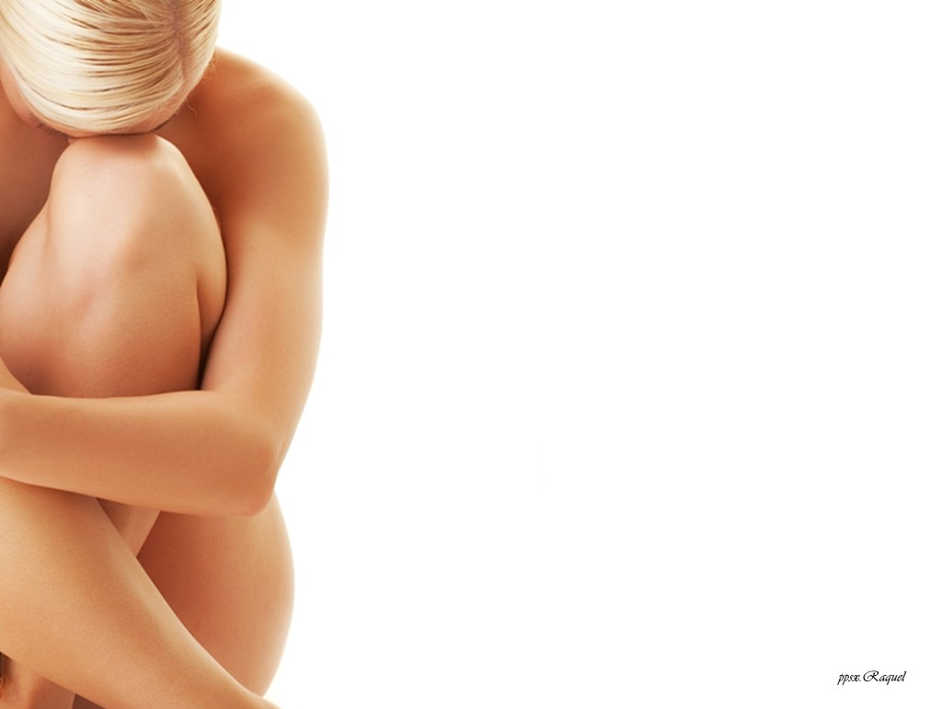
Ya lloré sentada
En el piso del baño

Slide 26
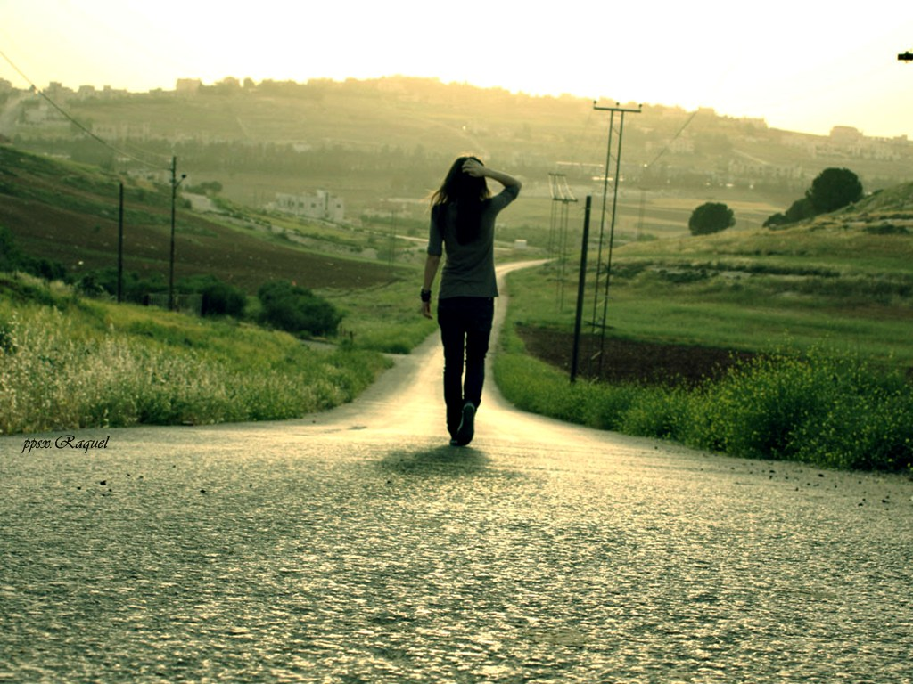
Ya huí de casa para siempre , y volví enseguida
Ya salí para caminar sin rumbo , sin nada en la
cabeza

Slide 27
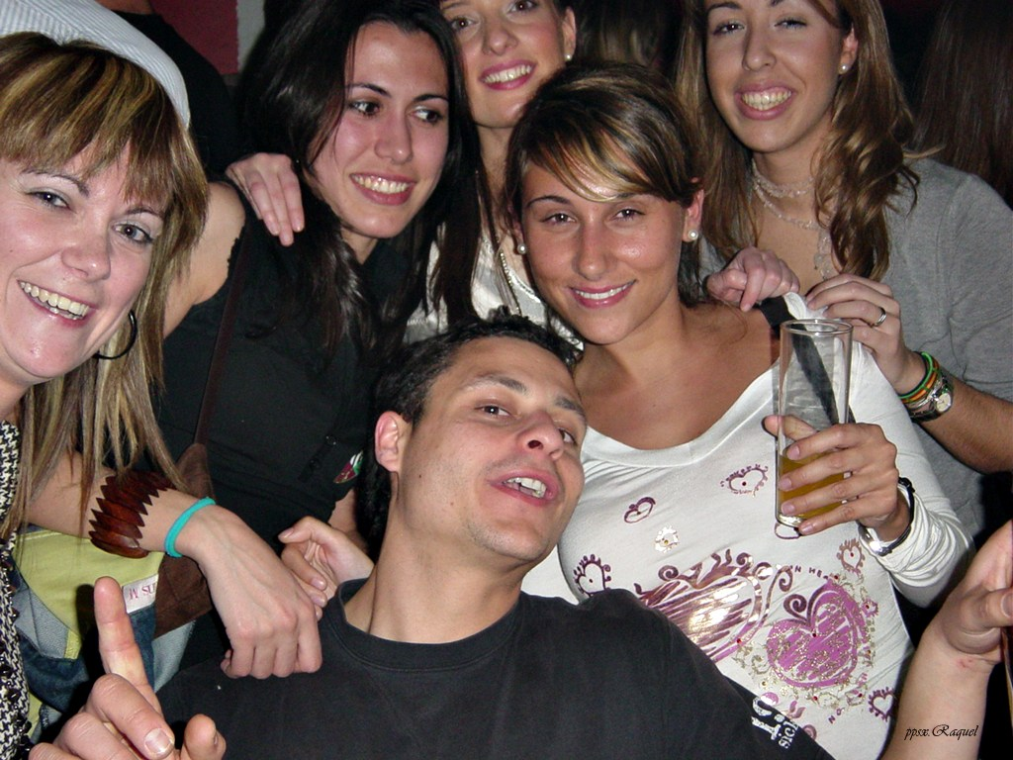
ya estuve sola en medio de mil personas sintiendo la falta de solo una

Slide 28
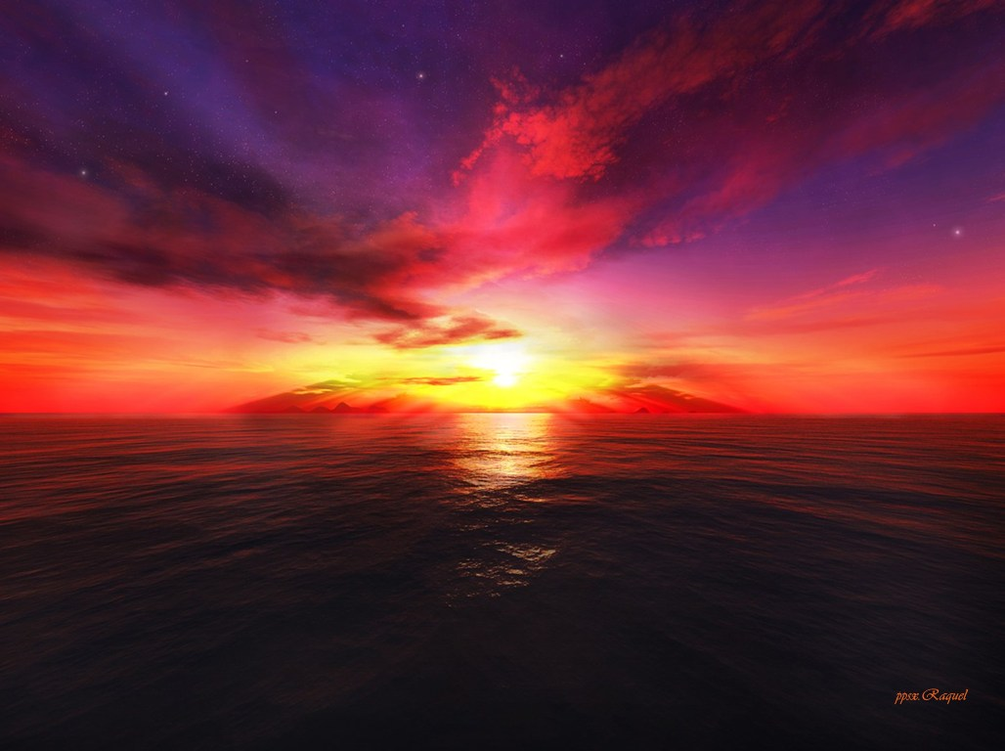
Ya ví el atardecer rosa y anaranjado

Slide 29
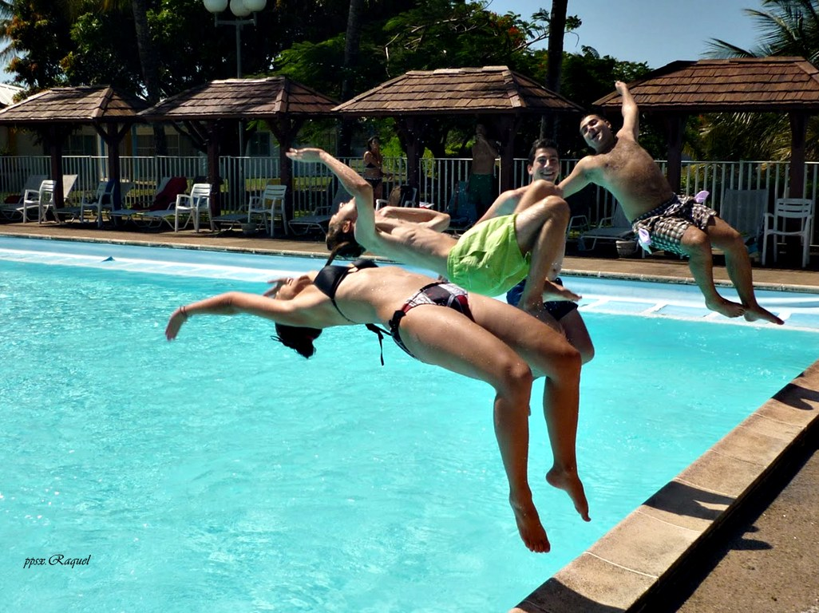
Ya me tiré en la piscina
Sin ganas de volver

Slide 30
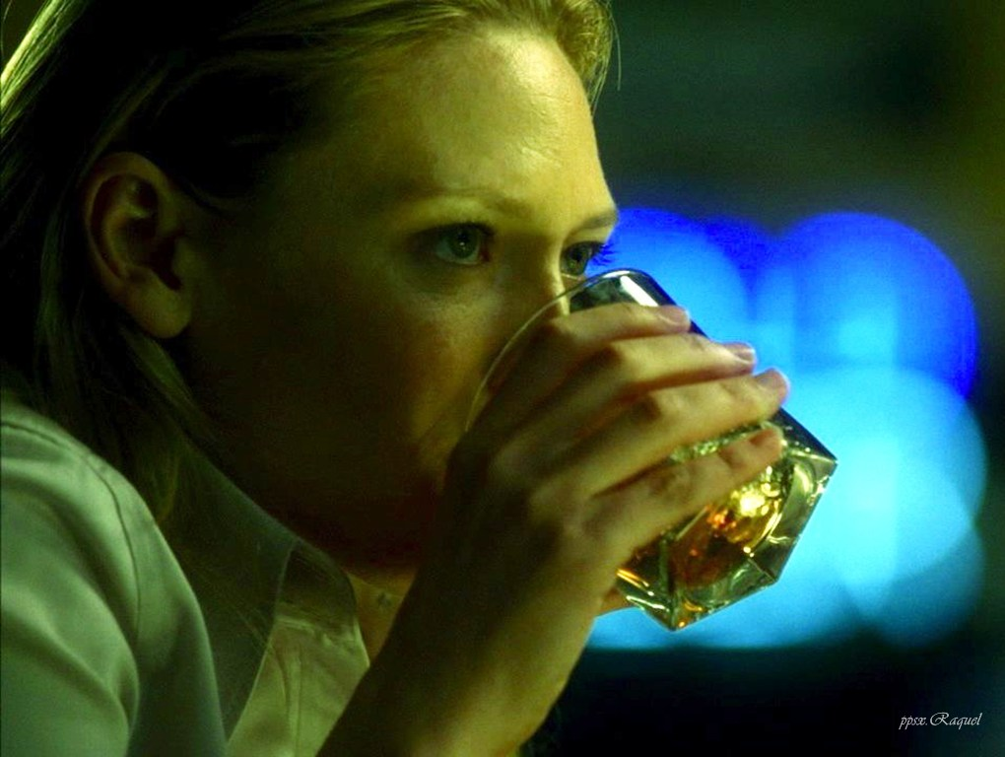
Ya tomé whisky hasta
Sentir mis labios dormidos

Slide 31
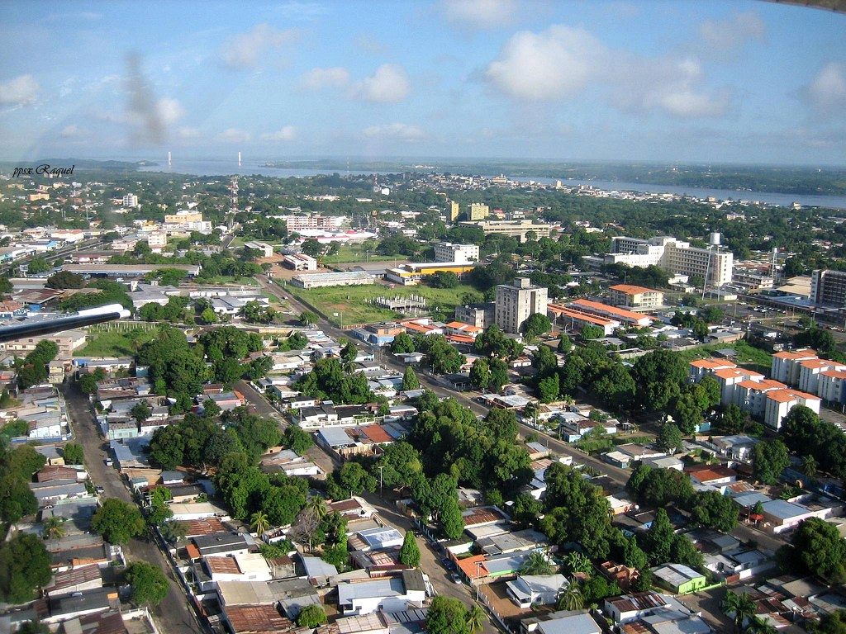
Ya ví la ciudad desde arriba,
y no encontré mi lugar

Slide 32
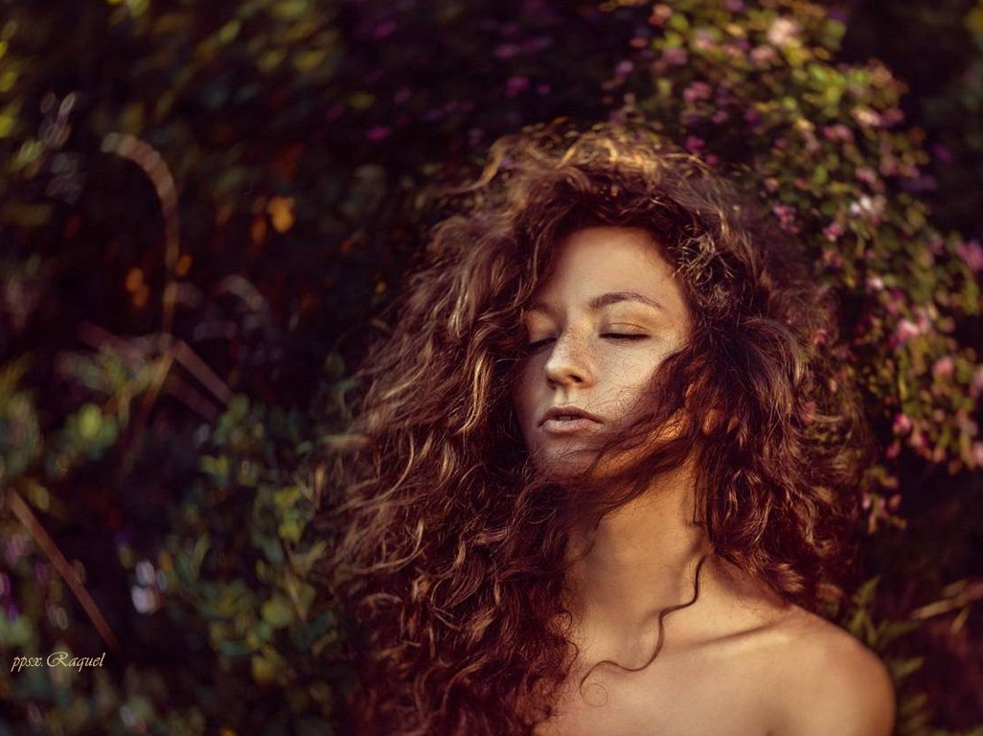
Ya sentí miedo de lo oscuro ya temblé de nervios ya casi morí de amor, pero renací nuevamente para ver la sonrisa de alguien especial

Slide 33
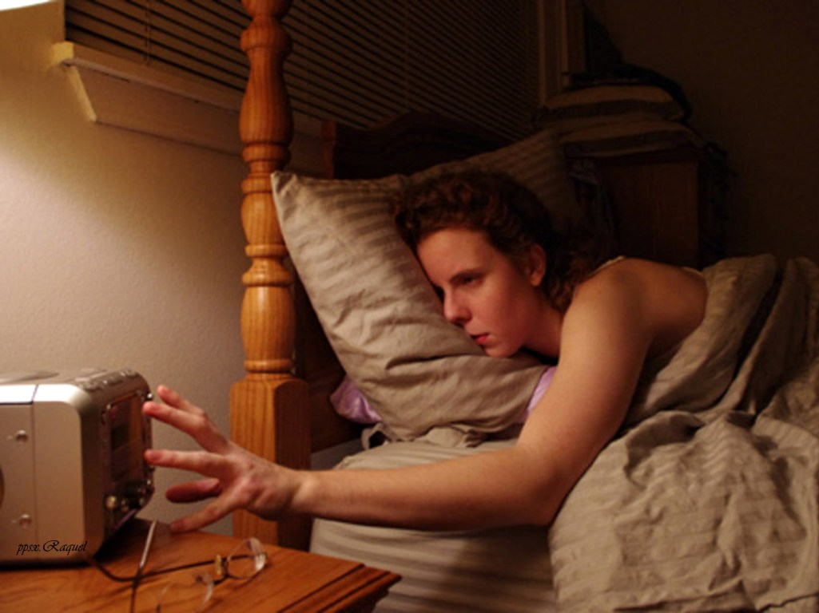
Ya desperté en medio de la noche
y tuve miedo de levantarme

Slide 34
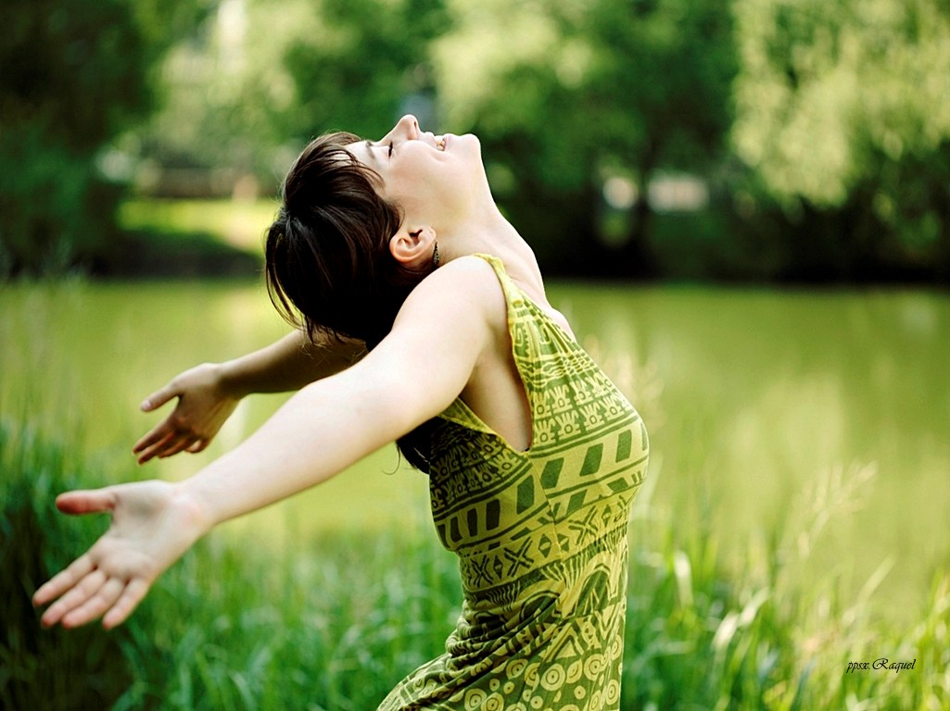
Ya aposté a correr descalza por la calle,ya grité de felicidad

Slide 35
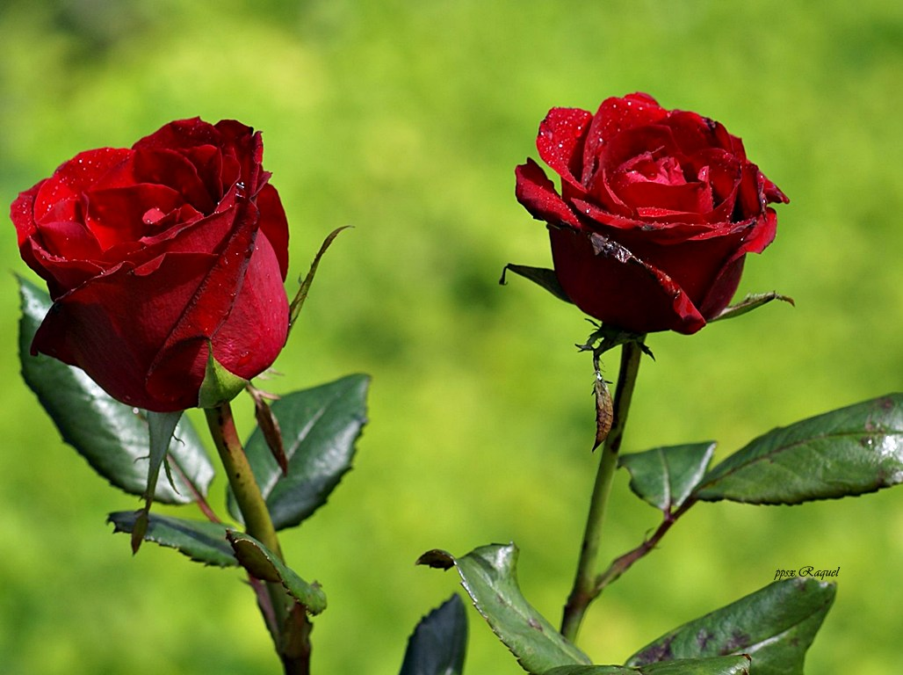
Ya corté rosas de
un enorme jardín

Slide 36
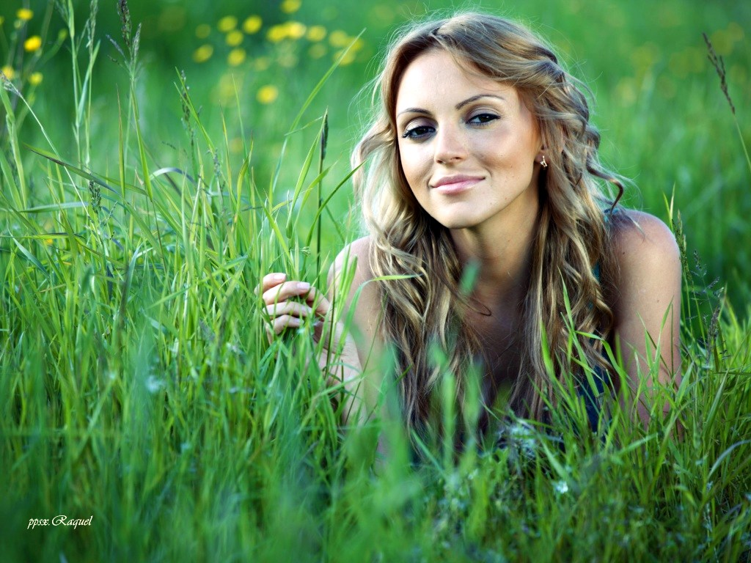
Ya me eché en el pasto de madrugada y vi a la luna volverse sol

Slide 37
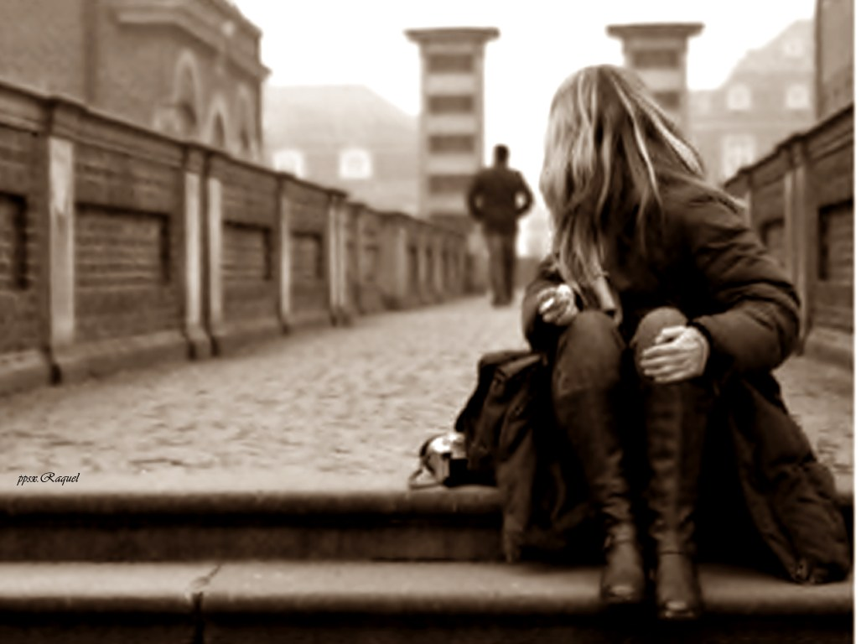
Ya lloré por ver amigos partiendo pero descubrí que pronto llegan nuevos , y la vida misma es un ir y venir sin razón

Slide 38

Fueron tantas cosas hechas , momentos fotografiados por las lentes de la emoción , guardados en un baúl,
llamado corazón

Slide 39
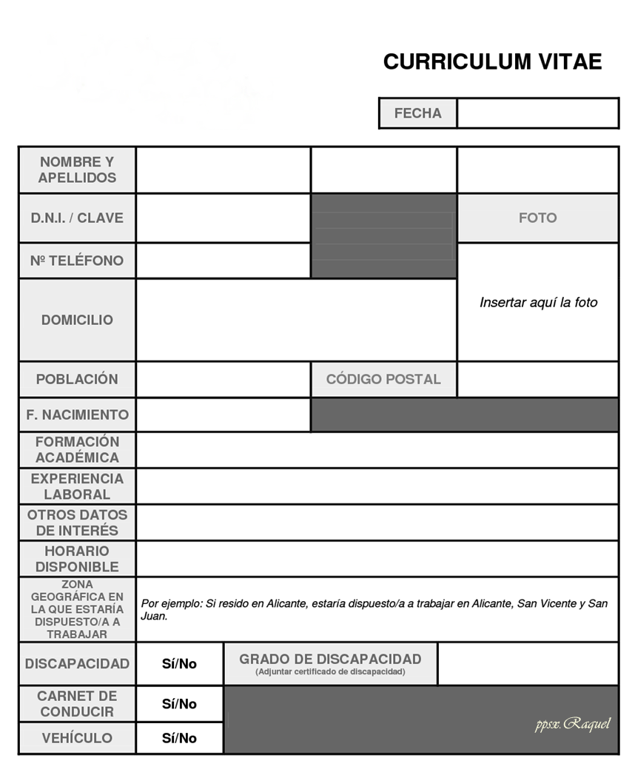
Y ahora un formulario me interroga , me pone contra la pared y grita:
"¿Cuál es su experiencia?"

Slide 40
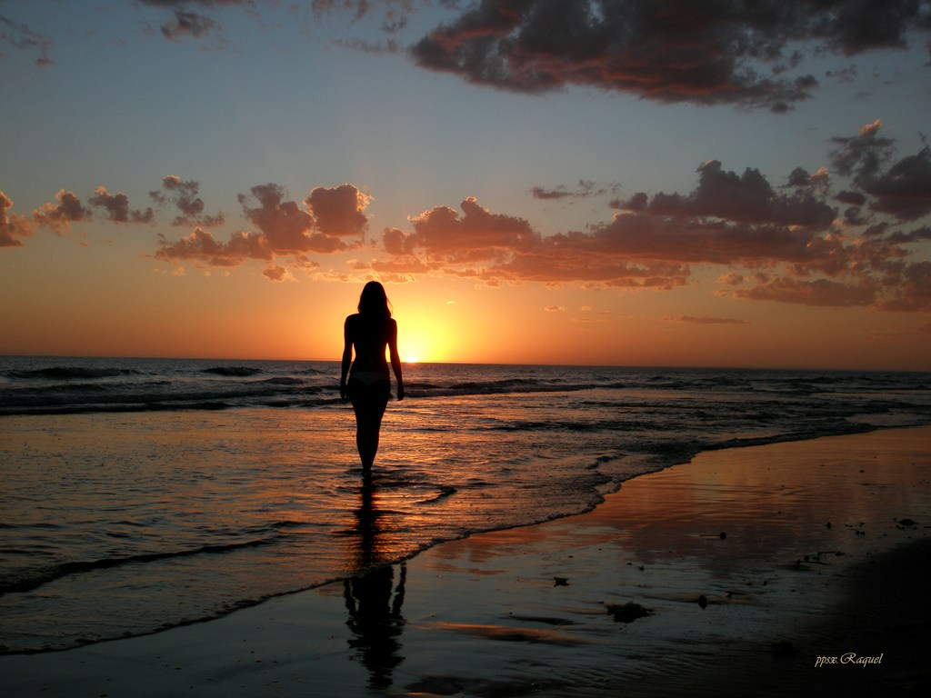
º
Esa pregunta resuena en mi cabeza:
"experiencia... experiencia..."
¿Será que ser una"sembradora de sonrisas"
es una buena experiencia?
¡No!

Slide 41
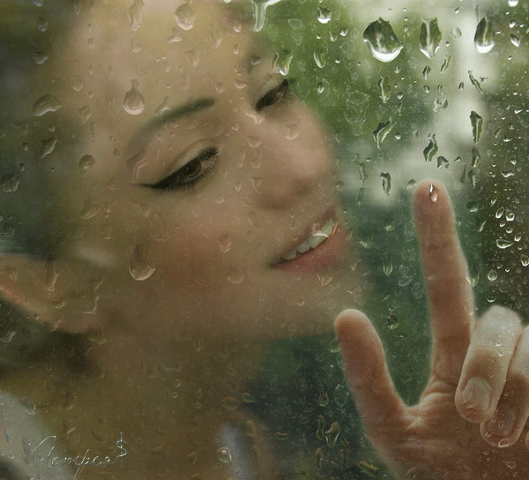
¡Tal vez ellos no sepan
todavía recoger sueños!

Slide 42
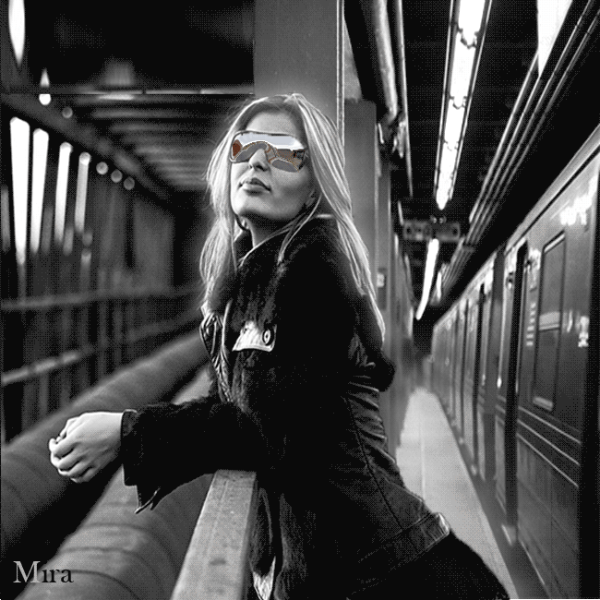

Autor del texto:
desconocido

Slide 43




Accede a la sección que desees desde aquí:
PPS Exclusivos
Dedicatorias | Fechas Especiales | Graciosos | Historia y arte | Lugares | Musicales
Naturaleza y Ciencias | Política | Reflexión | Religiosos | Románticos | Salud
Si deseas recibir pps periódicamente en tu correo electrónico subscríbete aquí:

